Slide 1
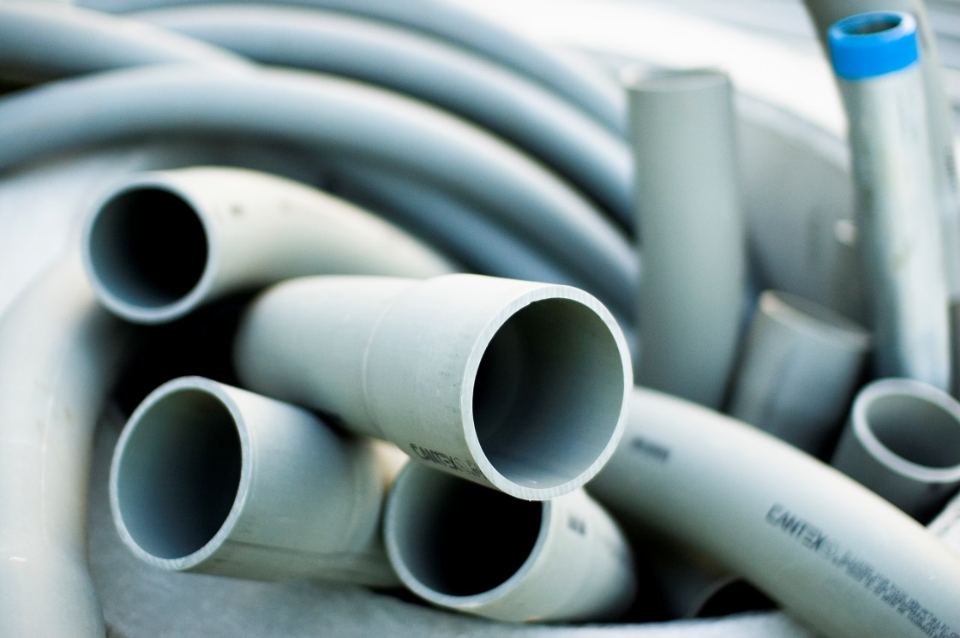
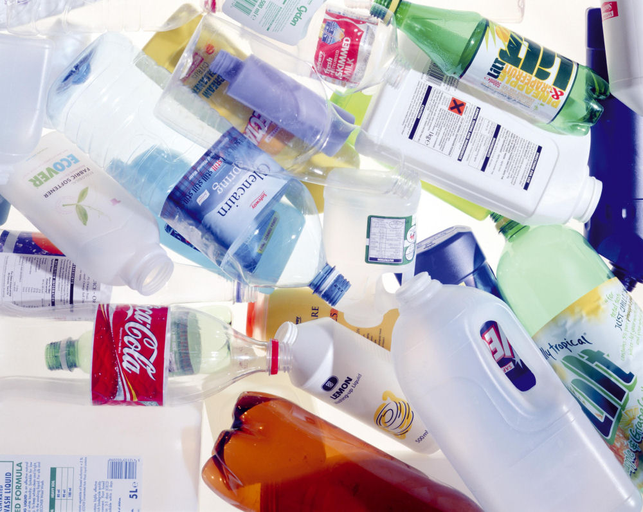
Пластмаса

Slide 2
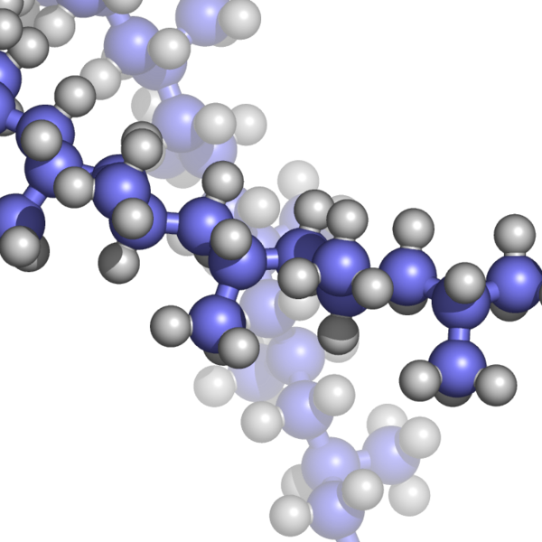
Пласти́чна ма́са (пластмаса) — штучно створені матеріали на основі синтетичних або природних полімерів.
За ДСТУ 2406-94: Пластична маса — матеріал, основою якого є полімер, що перебуває під час формування виробу у в'язкорідкому чи високоеластичному стані, а під час експлуатації — в склоподібному чи кристалічному стані.
Пластмаси формують при підвищеній температурі, у той час коли вони мають високу пластичність. Сировиною для отримання полімерів єнафта, природний газ, кам'яне вугілля, сланці.
Ланцюги молекул поліпропілену

Slide 3
Історія
Першу пластмасу було отримано британським металургом і винахідником Александром Парксом у 1855 році. Паркс назвав її «паркезин» (потім стали називатицелулоїд). Паркезин вперше було представлено на Всесвітній виставці в Лондоні у 1862 році. Розвиток пластмас почався з використання природних пластичних матеріалів (жувальної гумки, шелаку), далі продовжився використанням хімічно модифікованих природних матеріалів (гума, ебоніт, нітроцелюлоза, колаген, галаліт) і перейшов до повністю синтетичних молекул (бакеліт, епоксидна смола, полівінілхлорид, поліетилен та ін.).

Slide 4
Властивості пластмас
Поширенню пластмас сприяють їхня мала густина (0,85—1,8 г/см³), що значно зменшує масу деталей, висока корозійна стійкість та широкий діапазон інших властивостей. Гарні антифрикційні характеристики багатьох пластмас дають можливість з успіхом застосовувати їх для виготовлення підшипників ковзання. Високийкоефіцієнт тертя деяких пластмас дозволяє використовувати їх для гальмових пристроїв. Окремі пластмаси мають специфічні властивості: високі електроізоляційні та теплоізоляційні характеристики, велику прозорість, тощо.
Важливою перевагою пластмас є можливість їхньої переробки у вироби найпродуктивнішими способами з коефіцієнтом використання матеріалу 0,9-0,95 — литтям, видавлюванням тощо.

Slide 5
Класифікація пластмас
Термопласти
Еластомери
Реактопласти
Фторопласти

Slide 6
Термопласти
Поліетилен
Поліпропілен
Полістирол
Поліметилметакрилат
Поліамід

Slide 7
Фторопласти
політетрафторетилен
політрифторхлоретилен
полівініліденфторид

Slide 8
Реактопласти
фенопласти
амінопласти
епоксидні
поліуретанові
кремнійорганічні
поліефірні
алкидні

Slide 9
Еластомери
ізопренові каучуки
бутадієновий каучук
бутадієн-стирольні каучуки
бутадієн-нітрильні каучуки
бутилкаучук
етиленпропіленовий каучук
кремнійорганічні каучуки
термоеластопласти

